Slide 1

Отчет директора за 2024-2025 учебный год
19.09.2025 г.

Slide 2
Расходование бюджетных средств в 2025 году
Наименование субсидии | Выделение | Использование
Учебные расходы | 1 000 000,00 | 732 743,90
Коммунальные услуги | 5 823 481,11 | 2 609 792,39
Расходы на заработную плату | 81 246 594,18 | 56 280 348,48
Расходы по налогам на землю и имущество | 2 033 937,00 | 1 505 688,00
Расходы на содержание имущества | 2 564 027,38 | 589 817,68
Организация питания | 12 542 162,81 | 5 871 335,02
Медосмотры работников | 302 330,00 | 302 330,00
Контроль за состоянием средств тревожной сигнализации | 71 394,00 | 47 596,00
Услуги охраны | 1 059 630,00 | 1 239 500,00
Поставка молока | 1 044 649,95 | 1 294 238,48
Расходы на услуги связи | 36 091,44 | 23 036,40
Итого: | 107 724 297,87 | 70 496 426,35

Slide 3
Поступление депутатских средств в 2025 году
Дата | Статья КЭК | Назначение расходов | Поставщик | Сумма, руб.
Март 2025 г. | 310 | Приобретение штор (ламбрикенов) | ИП Капова Елена Александровна | 190 000,00
Март 2025 г. | 310 | Приобретение мебели для музея | ООО «Эстримебель» | 160 000,00
Итого за 2025 год: |  |  |  | 350 000,00

Slide 4
Поступление средств на подготовку к новому учебному году в 2025 году
Дата | Статья КЭК | Назначение расходов | Поставщик | Сумма, руб.
Март 2025 г. | 225 | Замена оконных блоков | ООО ТД «СТК» | 782 649,82
Апрель 2025 г. | 310 | Приобретение компьютерного оборудования | ООО «ОрланСервис» | 990 979,00
Апрель 2025 г. | 310 | Оборудование системой видеонаблюдения | ИП Еранова Айна Нурджановна | 37 400,00
Июнь 2025 г. | 310 | Приобретение оборудования по учебному предмету «ОБЗР» | ООО «Элемент» | 131 950,00
Июль 2025 г. | 225 | Текущий ремонт автоматической пожарной сигнализации | ООО УО «Корвел» | 518 449,20
Итого |  |  |  | 2 461 428,02

Slide 5
Расходование средств аренды
Дата | Статья КЭК | Назначение расходов | Поставщик | Сумма, руб.
Сентябрь 2024 г. | 226 | Сопровождение программы 1С | ИП Черединов В.М. | 18 815,63
 | 226 | Сопровождение программы 1С | ООО «Прайд-Инфо» | 20 369,53
Итого за сентябрь: |  |  |  | 39 185,16
Ноябрь 2024 г. | 310 | Насос | ООО «АкваСервис» | 9 967,92
Итого за ноябрь: |  |  |  | 9 967,92
Декабрь 2024 г. | 226 | Сопровождение программы 1С | ООО «Прайд-Инфо» | 41 751,38
 | 225 | Заправка картриджей | ООО «ТехноТайгер» | 20 328,49
Итого за декабрь: |  |  |  | 62 079,87
Итого сентябрь-декабрь 2024 г. |  |  |  | 111 232,95
Февраль 2025 г. | 226 | Сопровождение программы 1С | ООО «Прайд-Инфо» | 7 643,00
Итого за февраль: |  |  |  | 7 643,00
Март 2025 г. | 226 | Сопровождение программы 1С | ИП Черединов В.М. | 2 022,50
 | 340 | Мешки для мусора (субботники) | ИП Короткова М.П. | 13 011,29
 | 225 | Строительный контроль | ООО «ЦССЭ» | 40 000,00
 | 226 | Сбис (электронный документооборот) | ООО «Электронные решения» | 8 400,00
Итого за март: |  |  |  | 63 433,79
Апрель 2025 | 226 | Сопровождение программы 1С | ИП Черединов В.М. | 18 045,00
Итого за апрель: |  |  |  | 18 045,00

Slide 6
Расходование средств аренды
Дата | Статья КЭК | Назначение расходов | Поставщик | Сумма, руб.
Май 2025 г. | 310 | Коврики диэлектрические | ИП Чугаев Д.А. | 4 000,00
 | 226 | Система «Гарант» | ООО ЦТИ «Регион» | 13 800,00
Итого за май: |  |  |  | 17 800,00
Июнь 2025г. | 226 | Сопровождение программы 1С | ИП Черединов В.М. | 14 886,20
Итого за июнь: |  |  |  | 14 886,20
Июль 2025 г. | 290 | Налог на имущество 4кв 2024.; 1,2 кв 2025г. | ИФНС России | 9 733,00
Итого за июль: |  |  |  | 9 733,00
Итого январь-август 2025 г.: |  |  |  | 131 540,99
Итого сентябрь 2024 г. – август 2025 г. |  |  |  | 242 773,94

Slide 7
Расходование средств за счет платных услуг
Дата | Статья КЭК | Назначение расходов | Поставщик | Сумма, руб.
Сентябрь 2024 г. | 225 | Заправка картриджей | ООО «Технотайгер Плюс» | 5 000,00
 | 340 | Моющие средства | ООО «Комус-Развитие» | 35 533,40
 | 6300 | Хозтовары, стройматериалы | ООО ТК «Челябтехоптторг» | 6 300,00
 | 221 | Услуги связи (интернет) | АО «Интерсвязь» | 4 600,00
Итого за сентябрь: |  |  |  | 51 433,40
Октябрь 2024 г. | 340 | Моющие средства | ООО «Комус-Развитие» | 9 527,38
 | 226 | Журналы | ИП Камалова Э.Р. | 2 800,00
 | 340 | Сантехнические товары | ООО «Меридиан» | 63 125,00
 | 221 | Услуги связи (интернет) | АО «Интерсвязь» | 4 600,00
Итого за октябрь: |  |  |  | 80 052,38
Ноябрь 2024 г. | 225 | Заправка картриджей | ООО «Технотайгер Плюс» | 5 000,00
 | 340 | Смесители | ООО «АгроПромТорг» | 10 335,00
 | 310 | Художественная литература | ОО «ИнтерСервис ЛТД» | 4 928,00
 | 310 | Телефон | ИП Базуева С.С. | 2 000,00
 | 226 | Курсы повышения квалификации | УИНО «Знание» | 6 000,00
 | 226 | Аттестация рабочих мест | ООО «Юркон» | 3 000,00
 | 225 | Заправка картриджей | ООО «Технотайгер Плюс» | 5 000,00

Slide 8
Расходование средств за счет платных услуг
Дата | Статья КЭК | Назначение расходов | Поставщик | Сумма, руб.
Ноябрь 2024 г. | 340 | Бумага | ООО «ЦТО» | 2 040,00
 | 221 | Услуги связи (интернет) | АО «Интерсвязь» | 4 600,00
Итого за ноябрь: |  |  |  | 42 903,00
Итого сентябрь-декабрь : |  |  |  | 174 388,78
Январь 2025 г. | 340 | Моющие средства | ООО «Комус-Развитие» | 10 513,46
 | 340 | Светильники. лампы | ИП Ведин С.В. | 47 683,70
 | 221 | Услуги связи (интернет) | АО «Интерсвязь» | 55 200,00
Итого за январь: |  |  |  | 113 397,16
Февраль 2025 г. | 340 | Стеклопакет | ИП Курочкина Д.В. | 4 680,00
Итого за февраль: |  |  |  | 4 680,00
Март 2025 г. | 226 | Курсы повышения квалификации | УИНО «Знание» | 4 500,00
 | 340 | Моющие средства, канцтовары | ООО «Комус-Развитие» | 28 531,15
 | 226 | Курсы повышения квалификации | УИНО «Знание» | 3 800,00
 | 226 | Вывоз мусора | ИП Бухарин С.И. | 60 030,00
Итого за март: |  |  |  | 96 861,15

Slide 9
Расходование средств за счет платных услуг
Дата | Статья КЭК | Назначение расходов | Поставщик | Сумма, руб.
Апрель 2025 г. | 340 | Мешки для мусора | ИП Короткова М.П. | 16 980,00
 | 226 | Антивирус | ООО «ОрланСервис» | 21 170,16
 | 310 | Накопитель | ООО «ОрланСервис» | 8 755,20
Итого за апрель: |  |  |  | 46 905,36
Май 2025 г. | 226 | Курсы повышения квалификации | УИНО «Знание» | 7 600,00
Итого за май: |  |  |  | 7 600,00
Июль 2025 г. | 225 | Ремонтные работы | Зулкарнаева Г.З. | 45 106,88
 | 226 | Лицензия на заполнение аттестатов | ООО НТЦ АРМ «Регистр» | 1 500,00
 | 310 | Телефон | ООО «ОрланСервис» | 3 385,00
Итого за июль: |  |  |  | 49 991,88
Итого январь-август: |  |  |  | 319 435,55
Итого сентябрь 2024г. –август 2025г. : |  |  |  | 493 824,33

Slide 10
Расходование внебюджетных средств в 2024-2025 году
Дата |  | Статья КЭК | Назначение расходов | Поставщик | Сумма, руб.
Сентябрь 2024 г. |  | 340 | Сантехнические товары | ООО «Компания Меридиан» | 12 800,00
 |  | 310 | Сетка | ООО «ОСК» | 39 288,00
 |  | 310 | Сетевой контроллер | ООО «Видео Экспорт» | 106 090,00
Итого за сентябрь: |  |  |  |  | 158 178,00
Ноябрь 2024 г. |  | 225 | Дезинфекция, дератизация | ИП Мотовилов А.В. | 9 000,00
 |  | 340 | Соль техническая | ООО «ФПОРС» | 1 580,00
Итого за ноябрь: |  |  |  |  | 10 580,00
Итого сентябрь-декабрь: |  |  |  |  | 168 758,00
Март 2025 г. |  | 225 | Дезинфекция | ООО «Уралсанобработка» | 4 500,00
Итого за март: |  |  |  |  | 4 500,00
Апрель 2025 г. |  | 340 | Канцтовары, моющие средства | ООО «Комус-Развитие» | 8 470,00
Итого за апрель: |  |  |  |  | 8 470,00
Май 2025 г. |  | 340 | Стройинвентарь (стремянка, дрель…) | ООО «РЧТ» | 52 362,00
Итого за май: |  |  |  |  | 52 362,00
Июнь 2025 г. | 340 |  | Дез. средство | ИП Казаков И.С. | 3 500,00
Итого за июнь: |  |  |  |  | 3 500,00

Slide 11
Расходование внебюджетных средств в 2024-2025 году
Дата | Статья КЭК | Назначение расходов | Поставщик | Сумма, руб.
Июль 2025 г. | 340 | Личные дела учащихся | ООО «Полиграф_Мастер» | 3 640,00
 | 340 | Краска, колер | ИП Горбунов А.М. | 18 340,00
 | 225 | Электроизмерительные работы | ИП Ляшевский В.А. | 8 000,00
 | 225 | Испытание ВПВ | ООО ПФ «Аргус» | 880,00
 | 225 | Перезарядка огнетушителей | ИП Мухамадиев С.Ш. | 3 315,00
 | 340 | Краска, колер | ИП Горбунов А.М. | 19 320,00
 | 340 | Краска фасадная | ИП Ведин С.В. | 6 400,00
 | 340 | Подоконники | ИП Курочкина Д.В. | 49 130,00
 | 225 | Дезинфекция, дератизация | ИП Камалов Денис Сергеевич | 7 500,00
 | 226 | Утилизация архива | ООО «СБВ»Утилизация» | 3 500,00
 | 226 | Техническая экспертиза оборудования | ООО «СБВ»Утилизация» | 16 620,00
 | 340 | Светильник светодиодный | ООО «РЧТ» | 6 500,00
 | 340 | Манометр, тонометр | ИП Казакова И.С. | 7 940,00
 | 340 | Лак ПФ-170, плинтус | ИП Казакова И.С. | 17 050,00
 | 340 | Лак ПФ-170 | ИП Казакова И.С. | 11 250,00
 | 310 | Подставка под огнетушитель | ИП Чугаев Д.А. | 6 435,00
Итого за июль: |  |  |  | 185 820,00

Slide 12
Расходование внебюджетных средств в 2024-2025 году
Дата | Статья КЭК | Назначение расходов | Поставщик | Сумма, руб.
Август 2025 г. | 340 | Хозтовары | ООО «Офис-Лайн» | 15 150,00
 | 340 | Моющие средства | ООО «РЧТ» | 26 209,80
 | 340 | Светильники светодиодные промышленные | ИП Казакова И.С. | 38 940,00
 | 340 | Бумага офисная | ИП Жалилова М.В. | 6 400,00
Итого за август: |  |  |  | 86 699,80
Итого январь-август: |  |  |  | 341 351,80
Итого сентябрь 2024 г. – август 2025 г. |  |  |  | 510 109,80

Slide 13
Итоги государственной итоговой аттестации
2024-2025 учебного года

Slide 14
В государственной итоговой аттестации 2024-2025 года в МБОУ «СОШ № 51 г. Челябинска» приняли участие :
49 выпускников средней школы ( в форме ЕГЭ);
116 выпускников основной школы ( в форме ОГЭ);
20 выпускников основной школы ( в форме ГВЭ);
49 выпускников 11-х классов успешно прошли ГИА и получили аттестаты государственного образца.
136 выпускников 9-х классов успешно прошли ГИА и получили аттестаты государственного образца.

Slide 15
4 выпускника 11-х классов получили медали за особые успехи в обучении:
1 степени- Зайкова Мария (11А), Симанович Арина (11А), Галимова Юлия (11Б)
2 степени- Серебряков Данила (11Б).
8 выпускников 9-х классов получили аттестаты особого образца:
Дюрягина Виктория (9А), Лебедева Мария (9А), Тютченко Маргарита (9А), Черепашкина Юлия (9А), Ерушина Маргарита (9Б), Султанова Влада (9В), Цыганова Мария (9В), Денисова Валерия (9Г).

Slide 16
90-99 баллов получил 1 выпускник:
по химии – Зайкова Мария (учитель Мясникова М.Н. )
по биологии- Зайкова Мария (учитель Авраменко Н.Е. )
80-90 баллов - 3 чел., из них:
2 выпускника по русскому языку (учитель Югова Л.М.)
1 выпускник по литературе (учитель Югова Л.М.)
2 выпускника по иностранному языку (учитель Гаврилова А.В.)

Slide 17
Предмет ЕГЭ | Количество учащихся, сдававших ЕГЭ | Ф.И.О. учителя | Средний балл по школе | Кол-во учащихся, не прошедших мин. порог |  | Минимальный балл
Русский язык | 49 | Югова Л.М. | 53 | 0 |  | 24
Математика (проф. уровень) | 24 | Насырова А.С. Амелина А.С. | 50 | 0 |  | 27
Математика (базов. уровень) | 25 | Насырова А.С. Амелина А.С. | 4 | 0 |  | 3
Физика | 4 | Криничная О.В. | 42 | 0 |  | 36
Химия | 3 | Мясникова М.Н. | 63 | 0 |  | 36
Информатика | 15 | Светлакова Т.И. Неверова Т.А. | 35 | 7 |  | 40
Биология | 9 | Авраменко Н.Е. | 50 | 1 |  | 36
История | 6 | Викулов А.Г. | 38 | 2 |  | 32
Обществознание | 24 | Викулов А.Г. | 47 | 4 |  | 42
Литература | 6 | Югова Л.М. | 57 | 0 |  | 32
Английский язык | 3 | Гаврилова А.В. | 77 | 0 | 22

Slide 18
Предмет (ОГЭ) | ФИО учителя | Количество учащихся, сдававших ОГЭ | Средняя оценка по школе | Кол-во учащихся, не прошедших мин. порог
Русский язык | Буркова Н.Г., Шунайлова Т.Н. | 116 чел. | 4 | 0
Математика | Ворошнина М.В., Давыдова С.Н., Амелина А.С., Насырова А.С. | 116 чел. | 4 | 0
Английский язык | Нургалиева А.С., Багина Е.В., Баюнова Л.Б. | 20 чел. | 4 | 0
Физика | Криничная О.В. | 4 чел. | 4 | 0
Химия | Мясникова М.Н. | 8 чел. | 4 | 0
Биология | Михайлова Е.А. | 16 чел. | 4 | 0
География | Волкова Л.Н. | 46 чел. | 4
Обществознание | Федотова А.В., Алексеев А.Н. | 45 чел. | 3 | 0
История | Федотова А.В., Алексеев А.Н. | 2 чел. | 4 | 0
Информатика | Светлакова Т.И., Неверова Т.А. | 91 чел. | 3 | 0

Slide 19
Предмет (ГВЭ) | ФИО учителя | Количество учащихся, сдававших ГВЭ | Средняя оценка по школе
Русский язык | Буркова Н.Г., Шунайлова Т.Н., Бабий Е.Н. | 20 | 4
Математика | Ворошнина М.В., Давыдова С.Н., Амелина А.С., Насырова А.С., Осипова Г.В. | 20 | 4

Slide 20
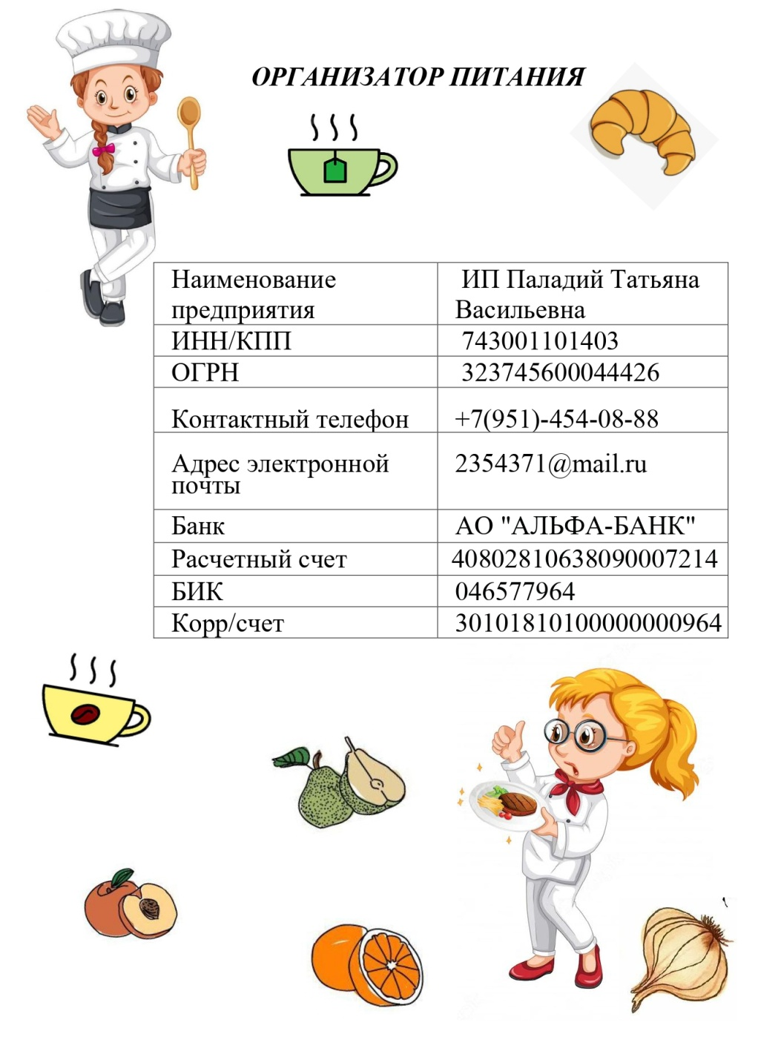
Организация питания

Slide 21
Льгота | Цена
Начальное общее образование | 85 рублей 15 копеек
Дети из малообеспеченных семей | 85 рублей 15 копеек
Дети из многодетных семей | 85 рублей 15 копеек
Дети из семей участников (ветеранов) боевых действий | 85 рублей 15 копеек
Дети, находящиеся в СОП и ТЖС | 85 рублей 15 копеек
Дети с ОВЗ и дети-инвалиды | 160 рубля 08 копейки
Дети военнослужащих (СВО) | 160 рубля 08 копейки
Питание за счет средств родителей | 85 рублей 15 копеек

